Slide 1
遞迴神經網路(Recurrent neural network)

Slide 2
大綱
遞迴神經網路(RNN)介紹
長短期記憶(Long Short-term Memory, LSTM)
LSTM實作

Slide 3
RNN介紹
什麼是遞迴神經網路?
遞迴神經網路的想法是對於有序列性質的訊息做利用
遞迴神經網路可以使用其內部存儲器來處理任意輸入序列

Slide 4












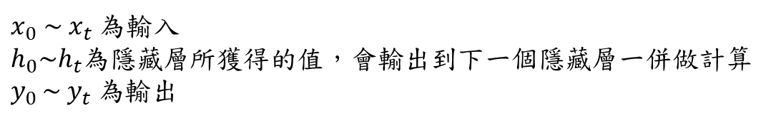
RNN介紹
$$y_{0}$$
$$y_{1}$$
$$y_{2}$$
$$y_{t}$$
$$h_{1}$$
$$h_{2}$$
. . .
$$h_{0}$$
$$h_{t}$$
$$x_{0}$$
$$x_{1}$$
$$x_{2}$$
$$x_{t}$$
$x_{0}$ ${\sim x}_{t}$ 為輸入
$h_{0}\sim h_{t}為隱藏層$所獲得的值，會輸出到下一個隱藏層一併做計算
$y_{0 }\sim { y}_{t} 為$輸出
要注意的是，上圖僅是一個RNN架構，而不是很多個RNN

Slide 5

RNN介紹
為何需要RNN?
在前面的課程當中，我們在回歸以及隨機森林都有談到過以文本資料來當作輸入的例子，而以文本為資料都會先經過1-of-N encoding或稱one-hot encoding的處理如下:
詞庫 = { I, will, arrive, Taichung, on, August, $1^{st}$ }
I = [ 1 0 0 0 0 0 0 0 0 ]
will = [ 0 1 0 0 0 0 0 0 0 ]
arrive = [ 0 0 1 0 0 0 0 0 0 ]
Taichung = [ 0 0 0 1 0 0 0 0 0 ]
….

Slide 6
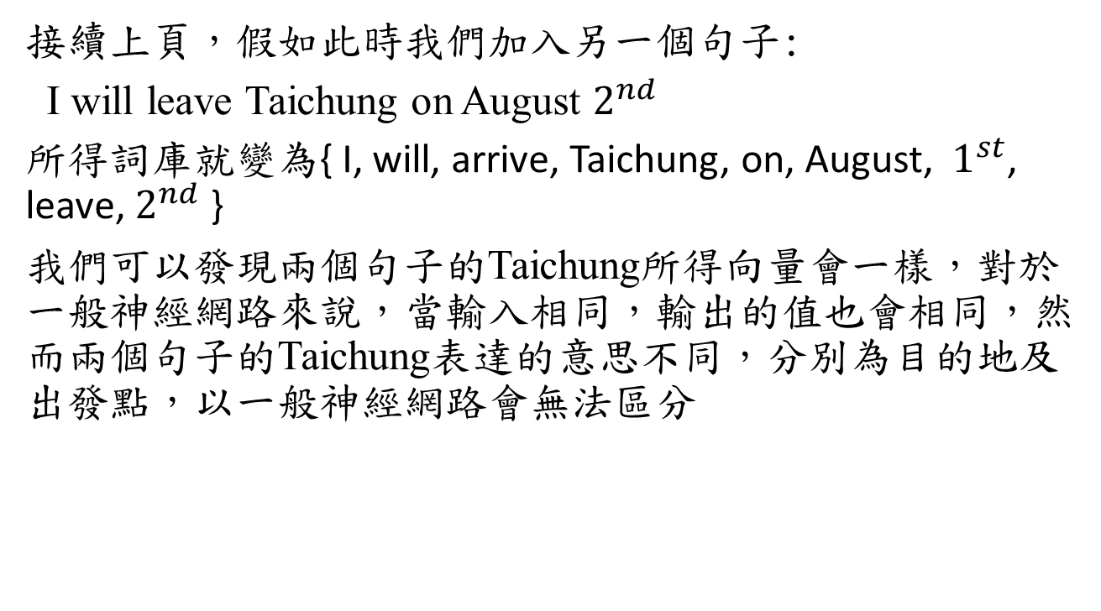
RNN介紹
接續上頁，假如此時我們加入另一個句子:
I will leave Taichung on August $2^{nd}$
所得詞庫就變為{ I, will, arrive, Taichung, on, August, $1^{st}$, leave, $2^{nd}$ }
我們可以發現兩個句子的Taichung所得向量會一樣，對於一般神經網路來說，當輸入相同，輸出的值也會相同，然而兩個句子的Taichung表達的意思不同，分別為目的地及出發點，以一般神經網路會無法區分

Slide 7












RNN介紹
$$y_{0}$$
$$y_{1}$$
$$y_{2}$$
$$y_{t}$$
$$h_{1}$$
$$h_{2}$$
. . .
$$h_{0}$$
$$h_{t}$$
$$x_{0}$$
$$x_{1}$$
$$x_{2}$$
$$x_{t}$$
而以RNN來說，我們可以看到每次輸入會與前一層隱藏層的值一起計算而受到影響，所以兩個Taichung所輸出的值會因前面輸入的arrive及leave而有所不同，因此能判定是目的地或是出發點

Slide 8












不同的RNN架構
$$y_{0}$$
$$y_{1}$$
$$y_{0}$$
$$y_{1}$$
. . .
$$h_{0}$$
$$h_{1}$$
$$h_{0}$$
$$h_{1}$$
$$x_{0}$$
$$x_{1}$$
$$x_{0}$$
$$x_{1}$$
Elman Network
Jordan Network
前面我們所舉的例子為將隱藏層的輸出與下一層輸入一起做計算，而其實也可以將輸出的值儲存後與下一層隱藏層的值一起做計算，
通常Jordan的分類效果會比Elman來的好

Slide 9
RNN介紹
以上我們所談到的RNN都還只是最簡單的架構，而RNN也是神經網路，也會使用到倒傳遞演算法，要注意的是，計算誤差是依時間順序從最後一個時間點開始回傳，回傳到第一個時間點，推導過程基本上差不多，這邊就不再一一推導，請同學自行回去複習

Slide 10
RNN介紹
而提到RNN也會使用倒傳遞演算法，因此它也會存在與神經網路一樣的問題，也就是梯度消失，當網路為深層時，會使越前面的輸入權重越來越小並趨近於0
有鑑於此，Hochreiter & Schmidhuber提出了長短期記憶網路 (Long Short-term Memory Network, LSTM)

Slide 11
長短期記憶 Long Short-term Memory (LSTM)
LSTM包含了四個功能，分別為
Input Gate : 控制輸入
Memory Cell : 暫存記憶體
Forget Gate : 控制暫存記憶體的值
Output Gate:控制輸出
三個Gate皆為啟動函數(activation function)，用來控制捨棄值或輸出值
例如:sigmoid函數可將值分為0與1，當值=0時就代表捨棄，當值=1時就代表讓值輸出
接下來我們將以圖示做步驟說明，並以一例子簡單來做演練

Slide 12



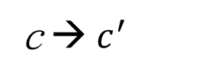
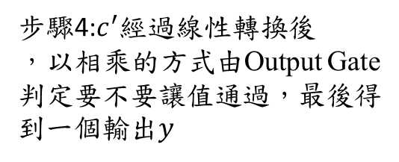
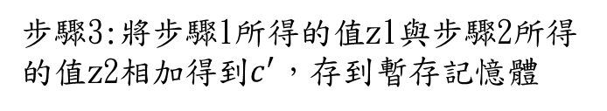
步驟4:$c^{′}$經過線性轉換後
，以相乘的方式由Output Gate判定要不要讓值通過，最後得到$一個輸出y$
y
Output Gate
步驟3:將步驟1所得的值z1與步驟2所得的值z2相加得到$c^{′}，$存到暫存記憶體
z2
c → $c^{′}$
Memory Cell
Forget Gate
Input Gate
z1
步驟2:初始的記憶體一般設為0，而假設這裡已有暫存值c，同樣以相乘的方式由Forget Gate判定要不要讓c保留或捨棄，假設相乘得到z2
步驟1:當我們輸入一個值x並經過非線性轉換後，以相乘的方式由Input Gate判定要不要讓值通過，假設相乘得到z1
x

Slide 13



y
x₁
0
假設我們以一個三維的序列作為輸入為例，首先假設為以下情況:
所有Gate已先經過訓練得到權重與偏差
啟動函數使用sigmoid函數
記憶體的初始值為0
x₂
0
+
x₃
100
1
-10
z2
0
x₁
100
0
0
+
x₂
x₁
0
x₃
x₂
100
+
z1
10
1
x₃
0
+
$$x_{1}$$
3
1
0
4
1
0
2
0
0
1
0
1
3
-1
0
1
-10
1
0
0
$$x_{2}$$
0
x₁
x₂
x₃
1
$$x_{3}$$
13

Slide 14

y
≈0
x₁
0
$$y$$
0
x₂
0
+
≈0
3
x₃
100
1
-10
z2=0
0
x₁
100
0
0
+
x₂
x₁
z1+z2=3
≈1
≈1
0
x₃
x₂
100
+
3
z1=
3
10
1
x₃
0
+
$$x_{1}$$
3
1
0
4
1
0
2
0
0
1
0
1
3
-1
0
1
-10
1
0
0
$$x_{2}$$
0
x₁
x₂
x₃
1
$$x_{3}$$
14
Notes:
以第一個序列[3, 1, 0]作為輸入
1.輸入:3*1+1*0+0*0=3
2.Input gate:3*0+1*100+0*0-10=90(遠大於0的數，經過sigmoid函數輸出約=1)
3.輸入與Input gate相乘得到z1=3
4.Forget gate:3*0+1*100+0*0+10=110 (遠大於0的數，經過sigmoid函數輸出約=1)
5.Forget gate與memory cell的值相乘得到z2=0
6.將z1+z2的值寫入memory cell 得到3
7.Output gate:3*0+1*0+0*100-10=-10 (遠大於0的數，經過sigmoid函數輸出約=0)
8.Memory cell的值與output gate相乘得到0 因此輸出0

Slide 15
y
≈0
x₁
0
$$y$$
0
0
x₂
0
+
≈0
7
x₃
100
1
-10
z2=3
0
x₁
100
z1+z2=7
+
x₂
x₁
0
3
≈1
≈1
0
x₃
x₂
100
+
4
z1=
4
10
1
x₃
0
+
$$x_{1}$$
3
1
0
4
1
0
2
0
0
1
0
1
3
-1
0
1
-10
1
0
0
$$x_{2}$$
0
x₁
x₂
x₃
1
$$x_{3}$$
15
Notes:
第二個序列[4, 1, 0]作為輸入
1.輸入:4*1+1*0+0*0=4
2.Input gate:4*0+1*100+0*0-10=90(遠大於0的數，經過sigmoid函數輸出約=1)
3.輸入與Input gate相乘得到z1=4
4.Forget gate:3*0+1*100+0*0+10=110 (遠大於0的數，經過sigmoid函數輸出約=1)
5.Forget gate與memory cell的值相乘得到z2=3
6.將z1+z2的值寫入memory cell 得到7
7.Output gate:4*0+1*0+0*100-10=-10 (遠大於0的數，經過sigmoid函數輸出約=0)
8.Memory cell的值與output gate相乘得到0 因此輸出0

Slide 16

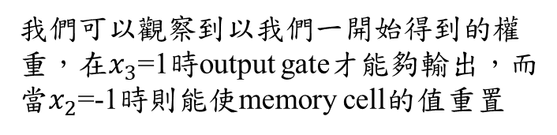
y
後面依此類推，最後得到輸出會為
x₁
0
$$y$$
0
0
0
7
0
x₂
0
+
我們可以觀察到以我們一開始得到的權重，在$x_{3}$=1時output gate才能夠輸出，而當$x_{2}$=-1時則能使memory cell的值重置
x₃
100
1
-10
z2
0
x₁
100
0
0
+
x₂
x₁
0
x₃
x₂
100
+
z1
10
1
x₃
0
+
$$x_{1}$$
3
1
0
4
1
0
2
0
0
1
0
1
3
-1
0
1
-10
1
0
0
$$x_{2}$$
0
x₁
x₂
x₃
1
$$x_{3}$$
16

Slide 17
LSTM
每一個隱藏層的神經元所做的工作就是剛剛所演練的LSTM步驟，隱藏層當然可不只為一層
Input
Output
Notes:
Use a same set of information
Note about the memory

Slide 18
LSTM
我們將剛剛所學的LSTM做個簡單整理
當我們將一個序列x輸入後，會產生4個輸入，分別為
原始輸入、input gate輸入、forget gate輸入、output gate輸入
，以及產生一個輸出y
而視情況我們可能會將前一層所得的輸出值一起做為下一個LSTM
架構的輸入，也可能將memory cell當中z1+z2的值一起作為輸入

Slide 19
補充
LSTM為最常見的RNN架構，而除此之外RNN還有許多變體，其中比較常用的還有像是GRU(Gated Recurrent Unit)，將LSTM的架構化簡成兩個門分別是Reset Gate與Update Gate來控制
GRU的參數較少，所以訓練速度可比LSTM來的更快，同時也可以得到差不多的結果，不過當資料越複雜時LSTM仍是較佳的選擇

Slide 20
LSTM實作

Slide 21
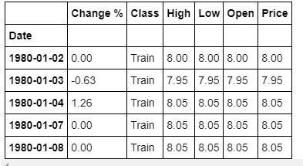
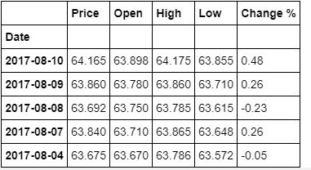
LSTM實作
我們使用LSTM對於一個美元(USD)和盧比(INR)兌換匯率的資料作預測
首先，印出前五筆資料(如圖)可看到我們資料是有日期顯示，因此為一時間序列的資料，而此資料總共包含從1980年1月2號到2017年8月10號工作天的匯率
尾五筆與頭五筆美元和盧比匯率資料

Slide 22
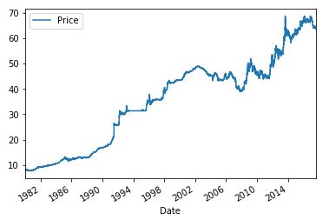
LSTM實作
接著我們觀察匯率從1980年到2017年美元對盧比的兌換匯率趨勢
可以觀察到變化很大，從一開始1980年一美元可換8盧比到2017年時1美元可換約64盧比

Slide 23
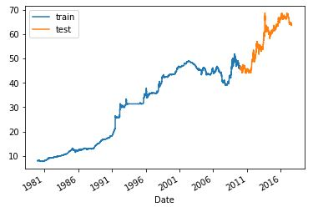
LSTM實作
劃分資料:
從1980/1/2到2017/8/10總共有9697筆資料
而我們以2010/1/1作為劃分點，分為訓練及測試資料集，其中訓練資料集有7712筆資料、測試資料集有1985筆資料，如下圖所示
而另外也要記得養成良好習慣，對資料做標準化

Slide 24
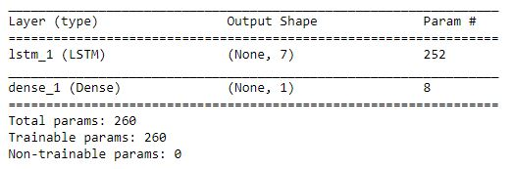
LSTM實作
而我們剛剛見到LSTM比起一般神經網路來說複雜許多，要自定義一個LSTM網路較難，所以可以利用Keras當中的LSTM套件
我們利用Keras套件設定一個單層的LSTM模型，包含7個LSTM神經元，如圖

Slide 25
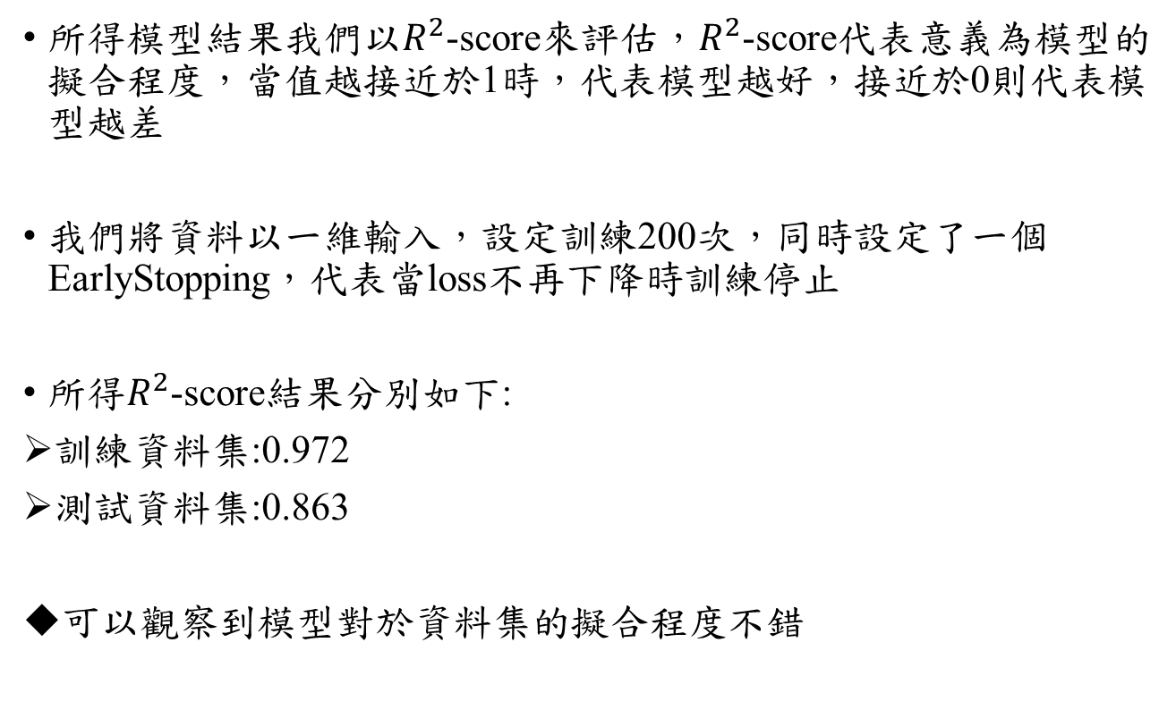
LSTM實作
所得模型結果我們以$R^{2}$-score來評估，$R^{2}$-score代表意義為模型的擬合程度，當值越接近於1時，代表模型越好，接近於0則代表模型越差
我們將資料以一維輸入，設定訓練200次，同時設定了一個EarlyStopping，代表當loss不再下降時訓練停止
所得$R^{2}$-score結果分別如下:
訓練資料集:0.972
測試資料集:0.863
可以觀察到模型對於資料集的擬合程度不錯

Slide 26
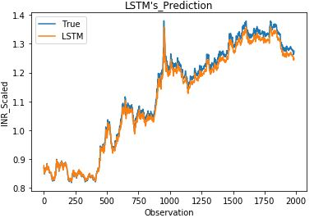
LSTM實作
最後我們也可以將我們的預測以及實際結果視覺化來做比較，得到的結果如圖，從圖中可以觀察到我們以LSTM去預測美元對盧比匯率的趨勢得到非常好的效果

